Slide 1
طراحي به شيوه سنتي مدارهاي MOS
Nasser Mozayani
School of Computer Engineering
Iran University of Science and Technology

Slide 2
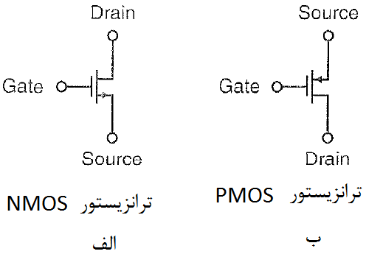
طراحی مداراتMOS
برای یک ترانزیستور NMOS داریم
و برای یک ترانزیستور PMOS داریم
برای V_{DS}<V_{eff}
برای V_{DS}>V_{eff}

Slide 3
فناوری شبه nMOS
-فنآوری شبه NMOS: ترانزيستورهاي کانال n با يک ترانزيستور کانال p
با بارگذاري خازني کم نسبتاً سريع
يک مدار مجتمع نوين حاوي ميليونها گيت نمي تواند فقط با استفاده از گيت هاي شبه NMOS پياده سازي شوند به دلیل مصرف استاتیک
با اين وجود اين مدارها ساده هستند، جاي کمي مي گيرند و هميشه بار کوچکي براي طبقات قبلي خود محسوب مي شوند

Slide 4
فناوری شبه nMOS
-فنآوری شبهNMOS یک تقویت کننده سورس مشترک با بار منبع جریان
استفاده از يک ترانزيستور کانال p براي ايجاد يک بار منبع جريان

Slide 5
فناوری شبه nMOS
اگر ولتاژ ورودي گيت کمتر از ولتاژ آستانه Q₁ باشد، آنگاه Q₁ قطع ميشود و I_{L} خازنهاي بار را تا سطح ولتاژ بالا (بطور ايدآل V_{DD}) شارژ خواهد کرد
اگر ورودي بالا باشد Q₁ در ابتدا به طور چشمگيري جريان بيشتري را نسبت به I_{L} هدايت خواهد کرد و خازن بار تا سطح ولتاژ پايين تخليه مي شود. سپس V_{DS-1} کمتر از V_{GS-1} مؤثر خواهد بود، و Q₁ به ناحيه خطی وارد مي شود که باعث مي شود که جريان آن تا حد I_{L} کاهش يابد و خروجي نزديک به صفر ولت خواهد شد

Slide 6
فناوری شبه nMOS
براي تضمين اينکه V_{OL} به اندازه کافي به صفر ولت نزديک باشد Q₁ را به قدر کافي عريض در نظر می گیرند
در این صورت وقتی خروجي در ناحيه گذر (ولتاژ از بالا به پايين) است و در حدود V_{TH} است، جريانش بسيار بيشتر از مقدار I_{L} می شود
هر چند اين امر منجر مي شود که زمان صعود بطور چشمگيري بيشتر از زمان نزول شود
به اين ترتيب، بيشتر گيت هاي با بار منبع جريان
توانايي تحريک ضعيفي براي گذرهاي خروجي بالا رونده دارند،
مگر اينکه توسط بافرها تقويت شوند

Slide 7
فناوری شبه nMOS
رابطه جریان ترانزیستور نوع p در ناحیه اشباع:
(اين معادله امپدانس خروجي r_{ds} را در نظر نمي گيرد)
اگر V_{DD}= 3.3^{V} و V_{bias} نصف آن يعني 1.65 ولت باشد:
V_{SG} = V_{DD} - V_{bias} =1.65^{V}
V_{eff} = V_{SG} + V_{tp} ≈ 0.75^{V}
به اين ترتيب، مادامي که ولتاژ خروجي گيت کمتر از 2.55 ولت باشد، مي توان از ترانزيستور کانال p براي ایجاد يک منبع جريان تقريبي استفاده کرد

Slide 8
ولتاژ آستانه معکوس کننده (V_{TH})
Q₁ قطعاً در ناحیه اشباع است چون در حالت V_{in}=V_{out} ولتاژ گیت- درین Q₁ صفر است.
همچنين مي توان فرض کرد که Q₂ هم در ناحیه اشباع قرار دارد. اين مسئله مادامي که ولتاژ آستانه گیت منطقی، کمتر از 2.55 ولت باشد در معکوس کننده هايي که به درستي طراحي شده اند رخ مي دهد. اگر چنین نباشد، اندازه ترانزیستورها به خوبي انتخاب نشده است و گيت غير قابل استفاده خواهد بود
فرض V_{SG-2} =V_{DD}/2 و V_{GS-1} = V_{in} = V_{th}
I_{D-1} = I_{D-2} =<

Slide 9
ولتاژ آستانه معکوس کننده (V_{TH})
مثال
براي 0.8^{V}, µ_{p}/ µ_{p}=4.2 = V_{tn} و-0.9^{V} = V_{tp}، مقدار V_{th} را براي معکوس کننده پيدا کنيد.
پاسخ: براي (W/L)₂/(W/L)₁= 2 با استفاده از رابطه زیر : V_{th}=1.32 V.

Slide 10

ولتاژ بالاي خروجي (V_{OH})
با فرض ورودي “0” (کمتر از V_{tn}) آنگاه Q₁ کاملاً قطع خواهد شد.
در اين شرايط، ولتاژ سورس- درین Q₂ بسيار کوچک خواهد بود.
در اين مورد داريم V_{SD2}« V_{eff-2}و Q₂شدیداً در ناحیه خطی است. جریان Q₂ از رابطه زیر محاسبه می گردد.
از آنجا که
V_{eff-2} = V_{SG-2} + V_{tp} = V_{DD}/2 + V_{tp} = 0.75 V
پس مي توان Q₂ را با مقاومت r_{ds-2} مطابق زیر تقریب زد.

Slide 11
ولتاژ بالاي خروجي (V_{OH})
چون Q₁ قطع است، هيچ جرياني از Q₂ رد نخواهد شد، و V_{SD-2} = 0
که نشان مي دهد V_{out} = V_{OH} = V_{DD}
رابطه مقاومتی تنها زماني معتبر است که V_{SD-2} به 0 V نزديک باشد يا به طور معادل، V_{out} به V_{DD} نزديک باشد و زماني که خروجي در ناحیه گذر و در حدود V_{th} است (هنگامي که از “0”به “1”تغيير مي کند) معتبر نيست

Slide 12
ولتاژ بالاي خروجي (V_{OH})
مثال
با فرض
µ _{n}C_{o}x = 188 µA/V²، µ _{p}C_{ox} = 188 µA/V²،
و اين که خازن بار 1 Pfاست، چه مدت طول مي کشد که ولتاژ خروجي در پايان انتقال از “0” به “1”، از 3.0 به 3.2 V، تغيير کند؟
فرض کنيد (W/L)₂ = (3µm /0.6µm).
پاسخ:
= r_{ds-2}C_{L} = 5.99 ns ، V_{out}(∞) = 3.3 V، V_{out}(t₁) = 3.0 V،
.V_{out}(t₂) = 3.2 V با جایگذاری این مقادیر بدست می آوریمt= 2.4 ns ∆.

Slide 13

ولتاژپايين خروجي (V_{OL})
وقتی ورودي "1" است، .V_{GS-1} =V_{DD} = 3.3 V پسQ₁ کاملاً روشن خواهد بود. با فرض اينکه اندازه ترانزیستور به درستي انتخاب شده باشد، خروجي يک ولتاژ پايين خواهد بود.
بنابراين Q₂ در ناحیه فعال و مانند يک منبع جريان عمل خواهد کرد
همچنين، چونV_{out} کوچک است، V_{DS-1}بسيار کوچکي داريم (به عبارت ديگر بسيار کمتر از ولتاژ گيت موثرش، که V_{GS-1} – V_{tn} يا 2.5 V است) و Q₁ شدیداً در ناحیه خطی است. بنابراين مي توان Q₁ را با مقاومتي به اندازه زير تقريب زد.
بنابراين

Slide 14
ولتاژپايين خروجي (V_{OL})
مثال:
با استفاده از پارامترهاي مثال قبل، V_{OL}و حاشيه هاي نويز معکوس کننده شبه NMOS را محاسبه کنيد.
پاسخ:
از مثال قبل داريم V_{th} = 1.32 V، و از بخش قبلي داريم .V_{OH} = 3.3 Vبه اين ترتيب، NM_{H} = V_{OH} – V_{th} = 1.98 V و NM_{L} = V_{th} – V_{OL} = 1.27 V.

Slide 15
پاسخ گذرا
سرعت گيت محدود است زيرا ترانزيستورها فقط مي توانند مقدار محدودي جريان شارژ يا دشارژ خازن هاي پارازيتي را تأمين کنند.
خازن پارازيتي از سه جزء تشکيل شده است:
خازن ورودي گيت هايي که با خروجي تحريک شده اند
خازن ناشي از اتصالات میانی
خازن ناشي از نقاط اتصال بایاس معکوس در گره خروجي گيت
عوامل تأخير دیگری نیز وجود دارد مربوط به تغییر وضعیت گره هاي داخلي گيت قبل از اينکه خروجي بتواند تغيير وضعيت دهد.
اغلب زماني که یک گيت فقط چند گيت ديگر را تحريک مي کند، خازن نقاط اتصال در گره خروجي می تواند مؤلفه غالب باشد و اين خازن به شدت غير خطي است. تخمین اندازه آن نیز در زمان طراحي مشکل است زيرا مساحت نقاط اتصال، قبل از آن که چینش انجام شده باشد، مشخص نمي شود و تنها مي توان برآوردی از آن ارائه کرد. به اين دلايل، بسيار مهم است که طراح تضمين کند که مدارهاي مجتمع، صرف نظر از اطلاع دقيق از تأخير هاي گيت، کاربردي باشند. همچنين بهتر است که طراح بر چینش مدار نظارت داشته باشد تا مطمئن شود که مساحت اتصال گره هاي بحراني حداقل باشند.

Slide 16
زمان صعود
زمان را از نقطه اي که ورودي وارد مرحله تغيير از 1 به 0 مي شود تا زماني که خروجي به 70 % تغيير، يعني حدوداً 2.3 v، مي رسد محاسبه مي کنيم.
در طي 70% زمان صعود، Q₁ قطع مي شود و به اين ترتيب از آن صرف نظر مي شود. در ابتدا Q₂ در ناحيه فعال است و جريان آن تقريباً برابر است با:
اين مسئله تا زماني که ولتاژ دو سوي Q₂ به V_{eff-2} = 0.75 V يا معادل آن يعني زماني که به V_{out}= 2.55 V برسد، صادق خواهد بود.
چون خروجي بايد به 2.3 V برسد تا از تغيير 70% بگذرد، ترانزيستور Q₂ در طي زمان صعود 70% در ناحیه فعال باقي خواهد ماند. بنابراين I_{D-2} در مقدار بالا ثابت باقي خواهد ماند. بنابراین رابطه (4-24) را داريم که در آن C_{L} خازن بار کل بر حسب فاراد است

Slide 17
زمان صعود
مثال
زمان تقريبي صعود معکوس کننده شبه NMOS شکل قبل به ازاء C_{L}=0.2 pF
با فرض µ_{p}C_{OX} =44.5 µA/V² چقدر است؟
پاسخ:
با استفاده از رابطه قبل و با در نظر داشتن
(W/L)₂ = 3 µm/0.6 µm،V_{tp} = -0.9 V, و V_{DD} =3.3 V
داريم t_{+70%} = 5.7 ns.

Slide 18
زمان نزول
در زمان تغییر ورودی از 0 به یک، ورودي V_{DD} مي شود ⇐ Q₁ شدیداً روشن شود.
زمان نزول : خروجي از 3.3 V به1.0 V (70% ) کاهش مي يابد
در بخش عمده اي از اين زمان، جريان Q₁ بسيار بزرگتر از جريان Q₂ است و لذا مي توان از Q₂ صرف نظر کرد.
در ابتدا Q₁ در ناحيه فعال است تا زماني که V_{DG-1} ‹ -V_{tn}
يا معادل آن V_{eff-1} = V_{GS-1}-V_{tn} V_{DS-1} ‹ باشد.
اين مسئله زماني رخ مي دهد که خروجي (براي V_{tn} = 0.8 v) به2.5 ولت دشارژ شده است
سپس، Q₁ در بيشتر زمان نزول وارد ناحيه خطی مي شود
محاسبه تحليلي زمان نزول امکان دارد و روابط آن موجود است اما در طي طراحي استفاده کمي دارد. در عوض، پيدا کردن فرمولي براي مقاومت تقريباً معادلي که زمان نزول مشابهي را ارائه مي کند، مطلوب است

Slide 19
زمان نزول
در زمان نزول جریان کلا غیر خطی است و لازم است تقریبی از آن را بدست آوریم

Slide 20
زمان نزول
زماني که V_{DS-1} کوچک است (Q₁ شدیداً خطی است) معادل مقاومت R_{TR} است
ولتاژ محل تقاطع منحني هاي R_{eq} و Q₁
برابر است با V_{DD}-V_{tn}
جريان در محل تقاطع همان جريان Q₁
در ناحيه فعال است، يعني

Slide 21
زمان نزول
مقاومت معادل با Q₁ تقريباً دو برابر R_{TR} است
که همان مقاومت خطی Q₁ است
در عمل مشاهده می شود که زمان های گذر کمی بیش از 20 درصد کندتر از این است بنابراين بعضي از طراحان رابطه بالا را بصورت زیر اصلاح ميکنند:

Slide 22
زمان نزول
مثال
با استفاده از تقريب مقاومت معادل، زمان نزول معکوس کننده شبه NMOS را با فرض اين که خروجي 70% تغيير می کند و خازن بار pF O.2 است محاسبه کنيد.
پاسخ:
با فرض µ_{ρ}C_{OX} = 188 µA/V²و (W/L)₁ = 2.5 داريم .R_{eq} = 1.7kΩ
به اين ترتيب، 0.34 ns= C_{L}R_{eq}=τ . ضمنا می دانیم:
V_{out}(t₁)= 3.3 V، V_{out}(t₂)= 1.0 V و V_{out}(∞)= 0.05 V
بدست می آید: t_{-70%} = 0.42 ns.
زمان نزول بدست آمده از شبيه ساز اسپایس برابر ns 0.94 است. دليل اصلي اختلاف اين است که جريان عبوري از ترانزيستور بار Q₂ ناديده گرفته شده است

Slide 23
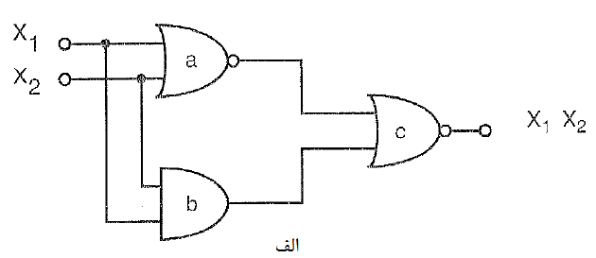
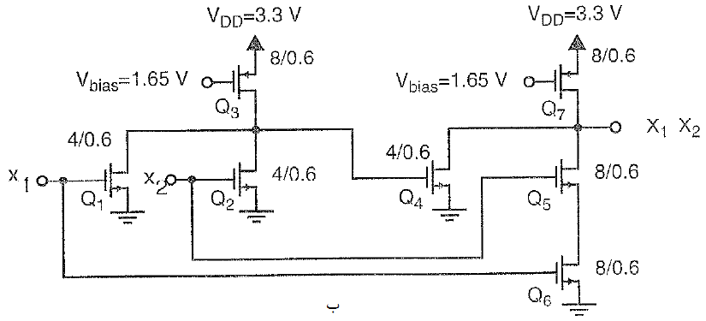
گيت هاي منطقي شبه NMOS
تاکید روی تقريب مقاومت معادل و انتخاب اندازه ترانزیستورها
مثال گیت XOR :

Slide 24
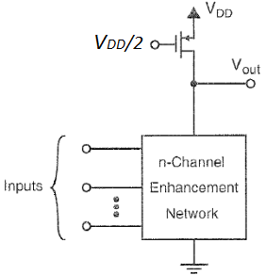
نسبت W/L
امپدانس شبکه ترانزیستورهای تحریک در حالت low
نباید بزرگتر از امپدانس یک ترانزیستور افزایشی نوع n باشد که W/L آن حداقل نصف W/L ترانزیستور بار است
(خروجی low به اندازه کافی ولتاژ پایین باشد)
حداکثر W/L ترانزيستورهاي محرک به خاطر تمایل به سرعت بیشتر محدود می شود
به دو دليل بزرگتر کردن آنها از حد مورد نياز، سبب آهسته تر شدن منطق مي شود
خازنهاي پارازيت گره هاي داخلي گيت را افزايش مي دهد
خازن بار خروجي گيت هاي پيشين را افزايش مي دهد
بزرگ در نظر گرفتن بيش از حد W/L سبب عمل کرد نا صحیح گيت نمي شود.

Slide 25
ترانزيستورهای معادل
دو ترانزيستور زماني معادلند که نسبت W/L هايشان مستقل از مقادير مطلق W يا L، برابر باشد:
دو ترانزيستور با طول يکسان که بطور موازي متصلند، معادل ترانزيستوري هستند که عرضي برابر با مجموع عرضهاي دو ترانزيستور دارد:
اثبات در ناحیه اشباع:
اثبات در ناحیه خطی مشابه است
اگر طول ترانزيستورها برابر نباشد، آنگاه W و L يکي از ترانزيستورها مي تواند مقياس بندي شود تا طول ها برابر شوند

Slide 26
ترانزيستورهای معادل
دو ترانزيستور که عرض هاي مشابه دارند، بصورت سري متصلند و گيت هايشان بهم متصل است، معادل ترانزيستوري هستند که طول آن برابر مجموع طول هاي هر يک از آنها به تنهايي است
I_{D-1}=I_{D-2}

Slide 27
ترانزيستورهای معادل
اثبات در ناحیه خطی مشابه است (بررسی کنید)
اگر عرض ترانزيستورها برابر نباشد، آنگاه W و L يکي از ترانزيستورها مي تواند مقياس بندي شود تا عرض ها برابر شوند

Slide 28
ترانزيستورهای معادل
مثال:
شبکه ترانزيستورهای تحریک شکل زیر را با يک ترانزيستور معادل جايگزين کنيد

Slide 29
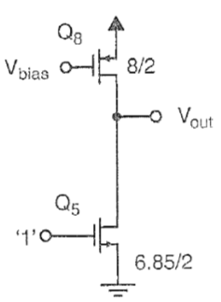
ترانزيستورهای معادل
مثال:
شبکه ترانزيستورهای تحریک شکل زیر را با يک ترانزيستور معادل جايگزين کنيد

Slide 30
ارزيابي تابع منطقي يک گيت NMOS
مثال قبل

Slide 31
ايجاد گيت هاي شبه NMOS پيچيده
مثال
مدار منطقي شکل روبرو را با يک
گيت شبه NMOS ايجاد کنيد

Slide 32
ايجاد گيت هاي شبه NMOS پيچيده
توجه: لزوما زیر شبکه ها
منحصر بفرد نیست
زماني که توابع and را با اتصالات سري زيرشبکه ها ايجاد مي کنيد،
زيرشبکه هاي پيچيده تر را نزديک به زمين قرار دهيد
اين امر سبب مي شود که خازن هاي پارازيتي معرفی شده
در اتصالات ترانزيستور تا حد امکان به زمين نزديک باشد،
که به نوبه خود به اين معني است که آنها با کوچکترين
مقاومت معادل ممکن، دشارژ می شوند
اين اصل بويژه براي گيت هاي ديناميک اهميت دارد
هرگز گيت هاي NMOS را که بيش از چهار ترانزيستور تحريک سري داشته باشند ايجاد نکنيد چرا که به شدت سرعت گيت را کاهش مي دهند

Slide 33
انتخاب ابعاد ترانزيستور
نسبت W/L ترانزيستور معادل با شبکه تحريک کانال nبايد حداقل نصف نسبت W/L بار باشد
(با فرض اينکه ترانزيستور بار کانال p و گيت آن به V_{DD}/2 وصل باشند)
با اين محدوديت ها نسبت W/L ترانزیستورهای شبکه تحريک بايد تا حد ممکن کوچک باشد
نسبت W/L ترانزيستور بار کانال p بر اساس مصالحه بين سرعت و اندازه در برابر اتلاف توان انتخاب شده است. هر چه W/L ترانزيستور بار بزرگتر باشد، گيت سريع تر خواهد بود، بويژه زماني که این ترانزیستور تعداد زیادی گیت های دیگر و یا یک باس را تحریک می کند. متأسفانه اين مسئله موجب افزایش اتلاف توان و مساحت شبکه تحریک می شود

Slide 34
انتخاب ابعاد ترانزيستور
زماني که اندازه ترانزيستور بار انتخاب شد، روش ساده اي مي تواند براي انتخاب W/L های ترانزيستور تحريک مورد استفاده قرار گيرد. هر چند که اين روش، روشی بهينه براي به حداکثر رساندن سرعت نمي باشد، اما اختلاف سرعت بين گيت ايجاد شده و گيت بهينه، معمولاً ناچیز است. این روش به شرح زير است:
_{eq}(W/L) را نصف W/L ترانزيستور بار کانالp در نظر بگیرید
به ازاء همه ورودي هاي ممکن، براي هر ترانزيستور Q_{i} حداکثر تعداد ترانزيستور تحریکی را که با آن سري خواهد شد تعيين کنيد. اين عدد را به صورت n_{i} مشخص کنيد
در نظر بگيريد که _{eq}(W/L) =n_{i} _{i}(W/L)

Slide 35
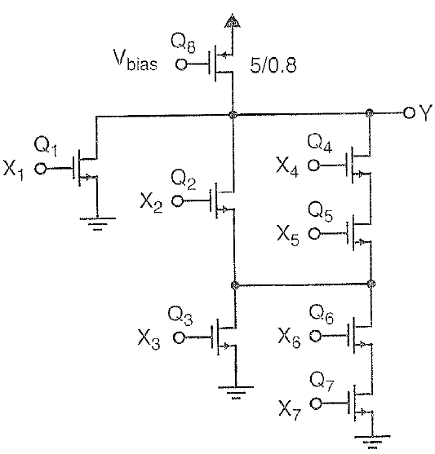
انتخاب ابعاد ترانزيستور
مثال
اندازه مناسب براي گيت منطقي شبه NMOS
نشان داده شده در شکل روبرو را انتخاب کنيد

Slide 36
انتخاب ابعاد ترانزيستور
مثال
اندازه مناسب براي گيت منطقي شبه NMOS
نشان داده شده در شکل روبرو را انتخاب کنيد
اين اندازه ها بهینه نيست، مثلاً Q₂ و Q₃ را مي توان کمي کوچکتر انتخاب کرد، اما با اين صورت اختلاف سرعت عملکرد گيت چندان محسوس نخواهد بود

Slide 37
توان مصرفی
گيت شبه NMOS که خروجي "1" دارد هيچگونه اتلاف توان dc ندارد
گيت شبه NMOS که خروجي "0" دارد دارای اتلاف توان dc برابر با حاصل ضرب جريان ترانزيستور بار کانالp در ولتاژ منبع تغذیه است:
فرض کنيد که گيت در نيمي از زمان ها، خروجي "1"و در نيم ديگر زمان خروجي "0" دارد:
بعلاوه، هرگاه يک خازن شارژ يا دشارژ می شود، يک اتلاف توان ac هم وجود دارد
همچنين، بيشتر مدارهاي مجتمع براي تحریک پين های خروجي و باس هاي داخلي به بافرها نياز دارند که اين بافرها اغلب دارای توان مصرفی بیش از توان مصرفی گیت های معمولی می باشد
در مجموع، يک مدار مجتمع شبهNMOS با ده ها هزار گيت توان بسيار زيادي مصرف مي کند

Slide 38
توان مصرفی
مثال
توان مصرفی يک بسته آرایه گيت های شبه NMOS که دارای 20،000 گیت می باشد چيست اگر ترانزيستورهای بار کانال p اندازه اي برابر با (W/L)_{p} = 4/2 داشته باشند و بافرهاي خروجي در نظر گرفته نشده باشند؟
پاسخ :
با فرض µ_{p}C_{ox} = 44.5 µA/V² و V_{eff-p} = 0.75v

Slide 39
ساير مدارهاي شبه NMOS
ولتاژ باياس مدارهاي شبه NMOS را مي توان با استفاده از
مدارهاي مرجعی از قبيل شکل روبرو ساخت:
نسبت (W/L)₁ به (W/L)₂ بايد مشابه قبل مثلا ½ باشد
Q₃ براي ايجاد بارگذاري خازني گنجانده شده که کمک مي کند
تا نويزي که بهV_{bias} تزريق می شود به حداقل برسد
اندازه دقيق آن به تعداد گيت هایي که به این مدار مرجع متصل است وابسته است و مي توان آن را با استفاده از شبيه سازی در سطح اسپایس تعيين کرد.

Slide 40
ساير مدارهاي شبه NMOS
مي توان با اتصال گيت Q2 به زمين، مداري ايجاد کرد که به
مدار بایاس نياز نداشته باشد
توجه: در این حالت اندازه نسبي Q1 نسبت به Q2 متفاوت است
برای به دست آوردن ولتاژ آستانه گيت مناسب و ولتاژ خروجي پایین انتخاب معمول (W/L)_{eq} = 2 (W/L)_{p} است
در منحني انتقالی که با اسپایس بدست آمده ولتاژ آستانه گيت 1.58
ولت و ولتاژ خروجي پايين 0.17 ولت است که هر دو از مقادیر معقولی است

Slide 41
منطق NMOS با ترانزيستورهاي بار نوع تخليه اي
براي Q2 داريم V_{td}<0، يک کانال به ازاء V_{GS}=0 وجود
دارد
Q2 به ازاء V_{DS}>V_{eff-d}=-V_{td} در ناحیه اشباع خواهد بود
که ممکن است در حدود 2 ولت یا کمی بیشتر باشد
با این فرض جريان درين Q2 بصورت زیر است:
Q2 تنها یک منبع جريان تقريبی با کيفيت متوسط است زیرا
هنگامی که ولتاژ سورس- زیرلایه تغيير مي کند، عرض ناحيه تخليه بين کانال و زیرلایه تغيير مي کند که به نوبه خود سبب مي شود که ولتاژ آستانه مطابق رابطه زیر تغيير کند:

Slide 42
منطق NMOS با ترانزيستورهاي بار نوع تخليه اي
منحني انتقالی نمونه که با استفاده از اسپایس بدست آمده
در شکل زیر نشان داده شده
مقدار V_{td}=-2v همچنين W/L ترانزيستور تحریک،
چهار برابر W/L ترانزيستور بار در نظر گرفته شده است
ولتاژ آستانه گيت 1.44 ولت است که معقول بدست آمده

